Slide 1

函数
函数
函数
函数
3.2.3 二次函数模型

Slide 2
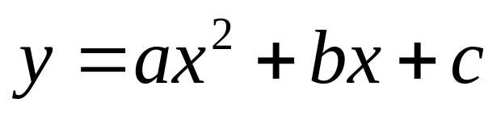
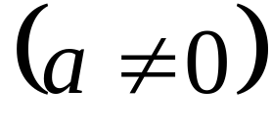

复习
二次函数的一般形式：
a 是二次项系数，b 是一次项系数，c 是常数项．
练习
下列函数中，哪些是二次函数？若是，分别指出二次项
系数，一次项系数，常数项．
y = 2x²＋3 x-1； (2) y = x＋ ；
(3) y = 3(x-1)²+1； (4) y =(x+3)²-x²；
(5) s = 3-2 t²； (6) v = 4 π r²．
√
×
√
×
√
√

Slide 3
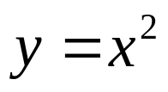
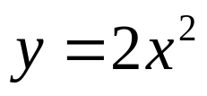
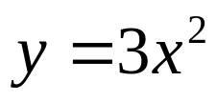
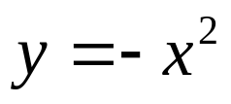
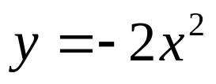
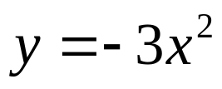
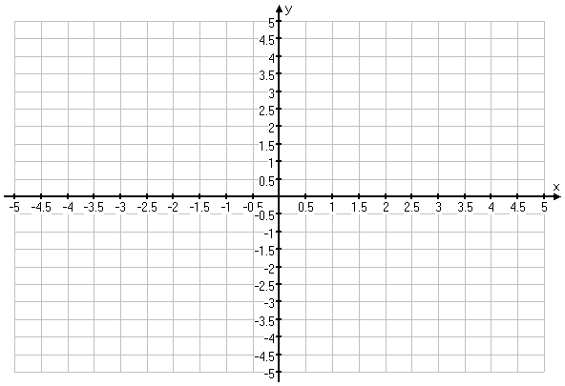

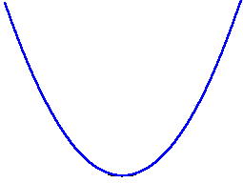
引例
在同一坐标系中，作出下列函数的图象：
；
；
；
；
；
．
解：列表
x
1.5
…
-1.5
-1
-0.5
0
0.5
1
…
y=x²
…
2.25
1
0.25
0
0.25
1
2.25
…
。
。
。
。
。
。
。

Slide 4





引例

Slide 5
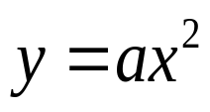



探究
观察右图并完成填空：
函数 的图象，
当 时开口 ．
当 时开口 ,
对称轴是 ，
顶点坐标是 ．
函数是 函数．
向上
向下
y轴
(0,0)
偶
小
越大，开口越 ．
附注 以上图象变化过程可
在主界面单击“y＝ax^2
的图象.gsp”文件观看.

Slide 6
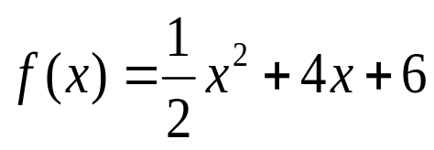
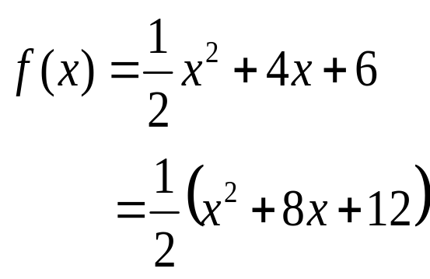
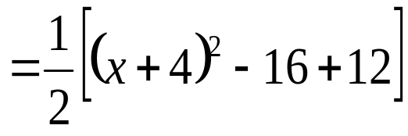
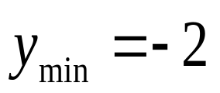
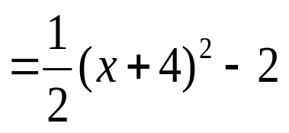
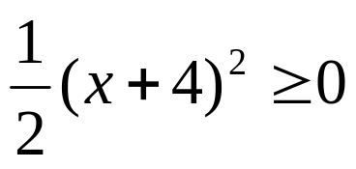

新课
例1 研讨二次函数 的性质与图象．
解 (1)配方：
性 质：
1.在 x = - 4时，函数取最小值 - 2．
记为
2.点(-4，-2)是抛物线
的顶点 ．
由于对任意实数 x，都有 ，
所以
并且，当 x = －4时取等号，即 f(－4) = －2．

Slide 7
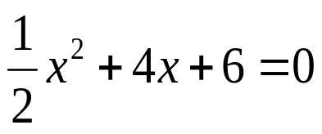

新课
例1 研讨二次函数 的性质与图象．
解 (2)当 y = 0时，
解得 x₁ = －6，x₂ = －2．
故该函数图象与 x 轴交于两点 (－6，0)，(－2，0)．

Slide 8
新课
(3)列表作图．以 x = -4为中间值，取 x 的一些值，列出这个函数的对应值表．
-1
x | … | -6 | -5 | -4 | -3 | -2 | …
f(x) | … |  |  |  |  |  | …
-7
2.5
0
-1.5
-2
-1.5
0
2.5
y
观察上表或图形：
3
2
1.关于 x = -4对称
的两个自变量对应的函数值有什么特点？
1
-7
-6
-5
-4
-3
-2
-1
O
1
x
2
-1
-2
相同
-3

Slide 9

新课
列表作图．以 x = -4为中间值，取 x 的一些值，列出这个函数的对应值表．
-1
x | … | -6 | -5 | -4 | -3 | -2 | …
f(x) | … |  |  |  |  |  | …
-7
2.5
0
-1.5
-2
-1.5
0
2.5
y
3
2. -4-h 与 -4＋h (h＞0)关于 x = -4对称吗？分别计算
-4-h与-4＋h 的函数值，你能发现什么？
2
1
-7
-6
-5
-4
-3
-2
-1
O
1
x
2
-1
-2
-3

Slide 10
新课
列表作图．以 x = -4为中间值，取 x 的一些值，列出这个函数的对应值表．
-1
x | … | -6 | -5 | -4 | -3 | -2 | …
f(x) | … |  |  |  |  |  | …
-7
2.5
0
-1.5
-2
-1.5
0
2.5
y
3
性 质：
2
3. 对称轴为直线 x = -4.
1
-7
-6
-5
-4
-3
-2
-1
O
1
x
2
4. 在(-∞，-4]上是减函数. 在[-4 ，+∞)上是增函数．
-1
-2
-3

Slide 11

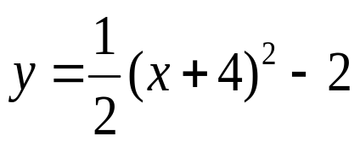
小结
抛 物 线
开 口 方 向
对 称 轴
顶 点 坐 标
最 值
单 调 性
y
o
x
向 上
直 线 x = -４
(- 4， - 2 )
当x = -４时,最小值为- 2
在（-∞，- 4]上是减函数，
在[- 4，+∞）上是增函数

Slide 12
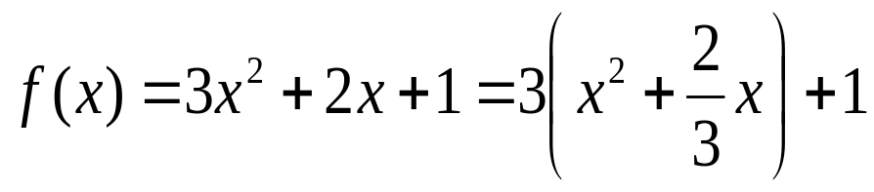
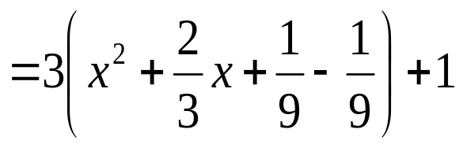
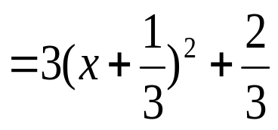
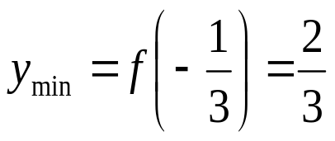
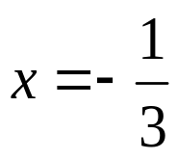
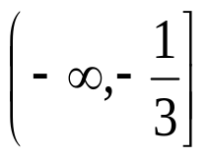
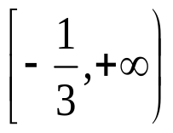
练习1
用配方法求函数 f (x) = 3 x²＋2 x＋1的最小值和图象的对称轴，并说出它在哪个区间上是增函数，在哪个区间上是减函数．
解：
所以
,函数图象的对称轴是直线 ，
它在区间 上是减函数，
在区间 上是增函数.

Slide 13
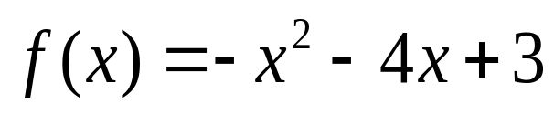
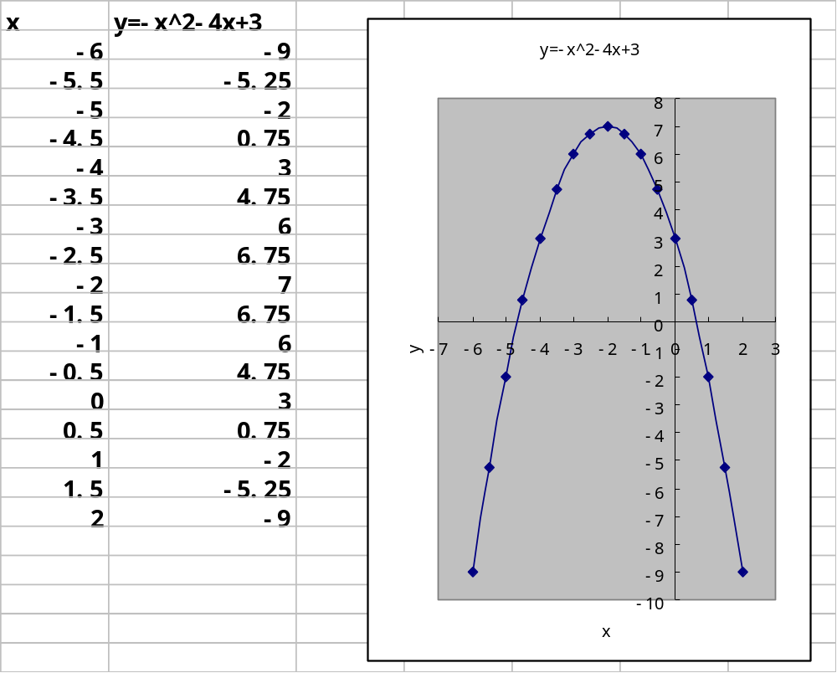
新课
例2 研讨二次函数 的图象与性质．
附注
例2函数图象演示过程可在主界面单击“二次数.gsp”文件观看.

Slide 14
探究
y=ax²+bx+c的图象
a=
b=
c=

Slide 15
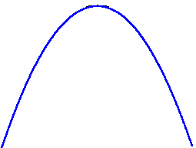
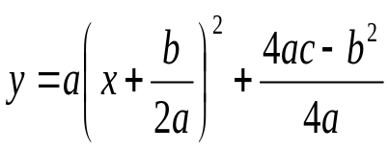


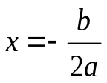
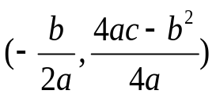
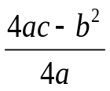
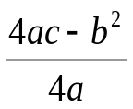
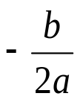

小结
抛物线性质
抛 物 线
开 口 方 向
对 称 轴
顶 点 坐 标
最 值
单 调 性
y
y
O
x
O
x
向 上
向 下
直 线
直 线
当 时，最小值为
当 时，最大值为
在（-∞， ]上是减函数，
在（-∞， ]上是增函数，
在[ ,+∞）上是增函数
在[ ，+∞）上是减函数

Slide 16
新课
例3 已知二次函数 y = x²－x－6 ，说出：
(1) x 取哪些值时，y＝0；
解：(1) 求使 y = 0的 x 的值，即求二次方程
x²－x－6 = 0的所有根．
y
方程的判别式 Δ = (-1)²-4×1×(-6) = 25＞0，
-2
O
3
x
解得 x₁ = -2，x₂ = 3．
-6

Slide 17
新课
例4 已知二次函数 y = x²－x－6 ，说出：
(2) x 取哪些值时，y＞0； x 取哪些值时，y＜0．
解： (2) 画出函数简图，图象的开口向上．
从图象上可以看出，它与 x 轴相交于两点
y
(-2，0)，(3，0)，这两点把 x 轴分成三段．
-2
O
3
x
所以当 x∈(-2，3)时，y＜0；
当 x∈(-∞，-2)∪(3，+∞)时，y＞0.
-6

Slide 18
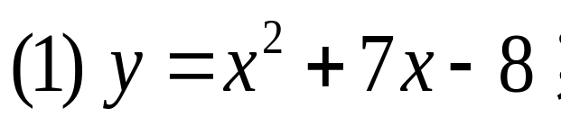
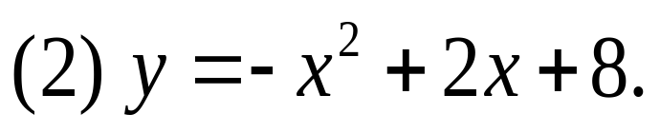
练习2
下列函数的自变量在什么范围内取值时，函数值大于0、小于0或等于0．

Slide 19






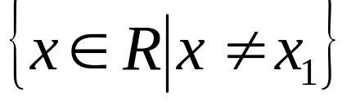


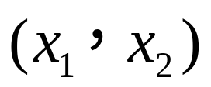
一元二次方程，二次不等式与二次函数的关系
 | Δ ＞ 0 | Δ ＝ 0 | Δ ＜0
抛 物 线
方程
的解集
的解集
y
y
y
o
x₁
x₂
x
x
o
x₁(x₂)
o
x
有两个不等实根
x₁, x₂
有两个相等实根
x₁ ＝ x₂
没有实数根
∪
∅
∅

Slide 20
归纳小结
1. 抛物线性质（表格） .
2. 一元二次方程，一元二次不等式
与二次函数的关系（表格）.

Slide 21
课后作业
教材P84，练习 A 组第 1、 2 题；
练习 B 组第 3 题．

